Slide 1
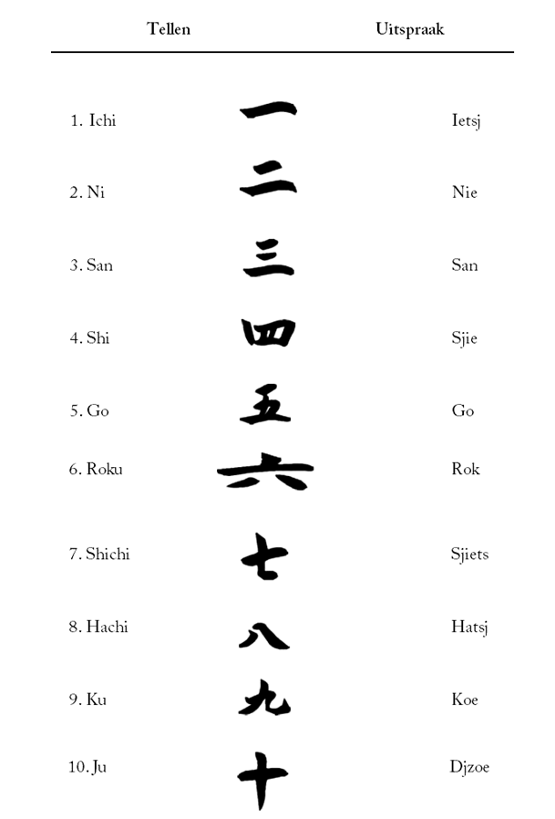


Slide 2



₊
-
= ?

